Slide 1
总线基本实验
实验目的
  理解系统总线工作方式
  掌握控制总线的功能和应用
实验原理
  寄存器、存储器和I/O部件挂接到总线
  各部件由三态门信号控制
  实验数据主要流程：输入→寄存器→存储器→寄存器→输出LED指示

Slide 2
总线基本概念
总线是计算机各部件之间进行数据传输的公共通路，是一组导线和相关的控制、驱动电路的集合
  数据总线、地址总线、控制总线
计算机各部件挂接在外部总线上，通过三态门控制
外部总线和 CPU 内总线之间通过三态门连接，实现了内外总线的分离和数据流向的控制。
同一时刻只能有一个部件占用总线发送信息，但可以有多个部件通过总线接收信息

Slide 3
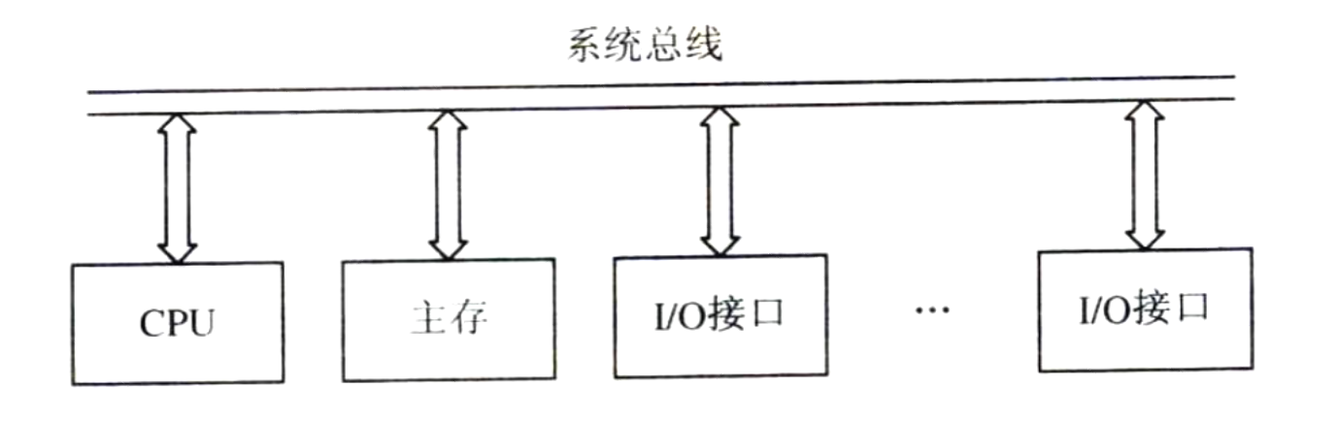
总线连接方式
单总线连接方式
  CPU、主存和I/O设备同挂接在一条总线上
  结构简单，易于扩展
  高速的存储器与低速的I/O接口竞争总线，影响存储器的读写速度，数据传输效率受限制

Slide 4
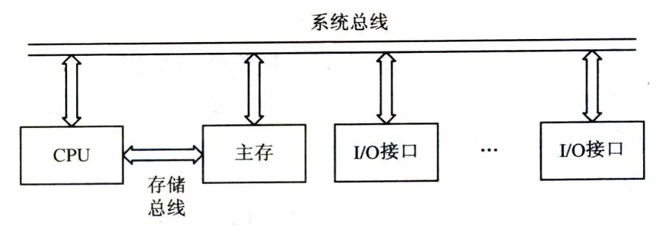
总线连接方式
双总线连接方式
  在单总线结构基础上，增加一条CPU和主存之间的高速存储总线，减轻系统总线的负担
  内存和外设之间仍然通过系统总线实现DMA操作，无须经过CPU

Slide 5
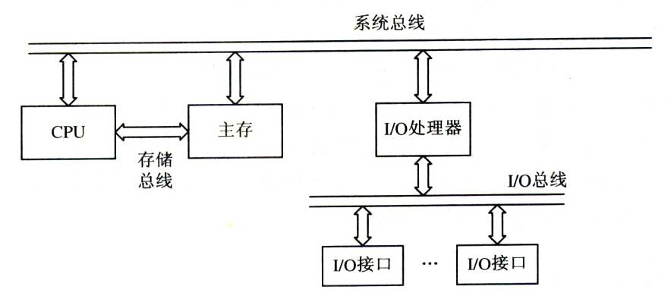
总线连接方式
三总线连接方式
  在双总线结构基础上，增加I/O处理器
  统一管理多个I/O接口，大大提高传输效率

Slide 6
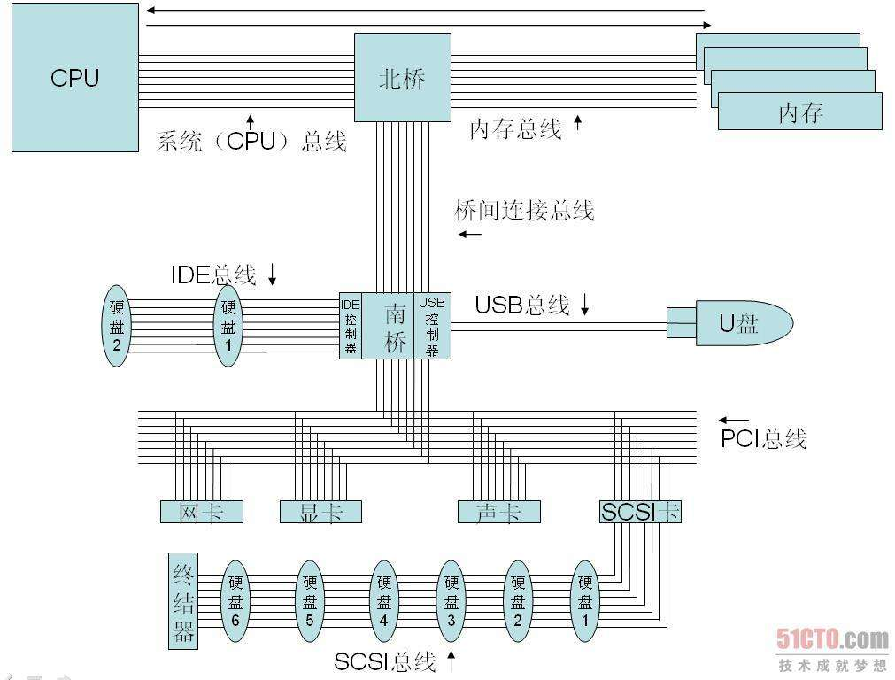
现代计算机总线结构示例
北桥：处理高速信号，包括CPU，RAM（存储器），AGP端口或PCI-E，以及与南桥芯片之间的通信。
南桥：主要处理I/O总线之间的通信，

Slide 7
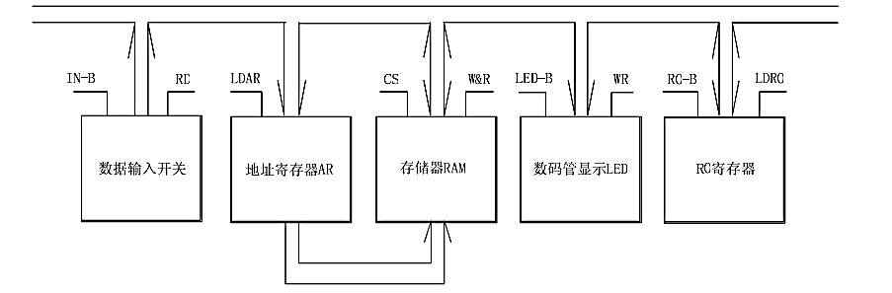
总线基本实验
总线传输实验原理图

Slide 8
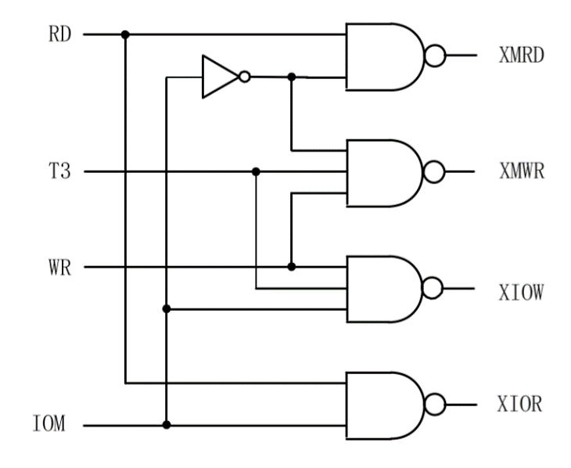
总线基本实验
读写控制逻辑：WR、RD、IOM控制信号
WR | RD | IOM | 功能
0 | 1 | 0 | 读存储器
1 | 0 | 0 | 写存储器
0 | 1 | 1 | 读I/O
1 | 0 | 1 | 写I/O
IOM用来选择是对 I/O 设 备还是对 MEM进行读写操作
IOM=1 时对 I/O 设备进行读写操作，IOM=0 时对 MEM 进行读写操作。
RD=1 时为读，WR=1 时为写。

Slide 9
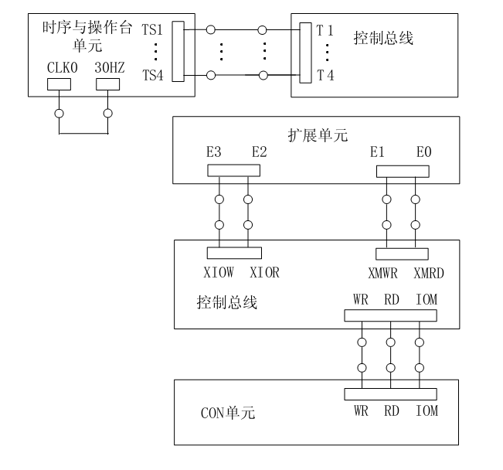
总线基本实验
读写控制逻辑接线图

Slide 10
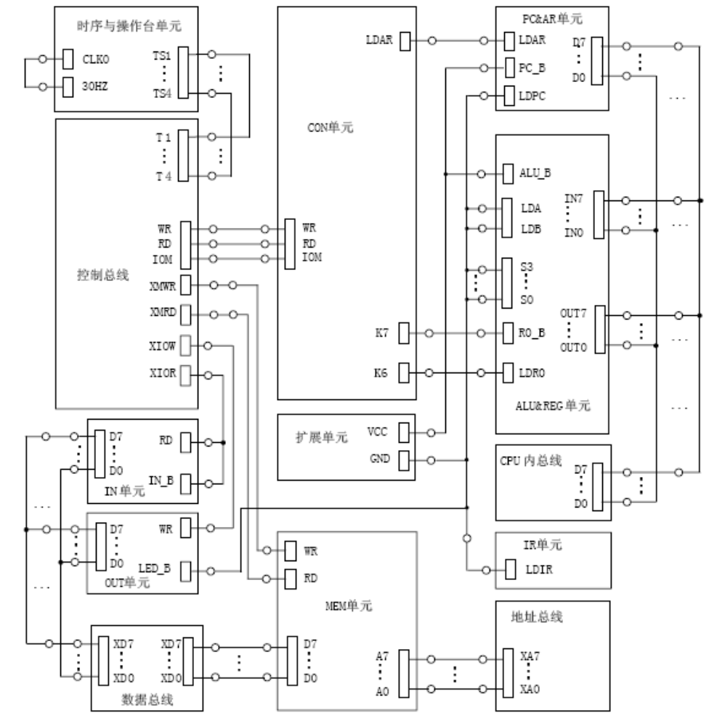
总线基本实验
实验接线图

Slide 11
总线基本实验
关于R0-B、LDR0、LDAR控制信号
  R0-B（接CON单元K7）
    置1时，R0寄存器输出关闭
    置0时，R0寄存器输出打开
  LDR0（接CON单元K6）
    置1时，R0寄存器输入打开
    置0时，R0寄存器输入关闭
  LDAR
    置1时，允许访问地址寄存器
    置0时，不允许访问地址寄存器

Slide 12
总线基本实验
基本总线 实验内容
  输入设备将一个数打入R0寄存器
  输入设备将另一个数打入地址寄存器AR
  将R0寄存器中的数写入存储器
  将存储器中的数显示在LED数码管（可否直接显示？）

Slide 13
总线基本实验
操作步骤 | IN单元 | R0-B (K7) | LDR0 (K6) | WR | RD | IOM | LDAR
INPUT 11H → R0 | 0001 0001 | 1 | 1 | 0 | 1 | 1 | 0
INPUT 01H → AR | 0000 0001 | 1 | 0 | 0 | 1 | 1 | 1
R0寄存器 → 存储器 |  | 0 | 0 | 1 | 0 | 0 | 0
INPUT 01H → AR | 0000 0001 | 1 | 0 | 0 | 1 | 1 | 1
存储器 → R0寄存器 |  | 1 | 1 | 0 | 1 | 0 | 0
R0寄存器 → LED |  | 0 | 0 | 1 | 0 | 1 | 0

Slide 14
总线基本实验
实验步骤
  连接实验线路（P39图）
  联机软件【实验】-【简单模型机】
  建议单拍运行，观察节拍信号的变化

Slide 15
实验报告要点
读写控制逻辑原理图
总线实验原理图及文字叙述
R0-B、LDR0、LDAR控制信号的作用
思考题: 存储器中的数据能不能和IO部件直接进行数据交换?
实验小结

